Slide 1
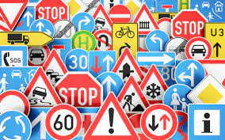
Classificazione di segnali stradali

Slide 2
IL NOSTRO TEAM
Longo Marco
05121/05945
m.longo36@studenti.unisa.it
Github: https://github.com/marcolongo00
Polidoro Riccardo
05121/07801
r.polidoro1@studenti.unisa.it
Github: https://github.com/rikon311
Lamberti Antonio
05121/09103
a.lamberti72@studenti.unisa.it
Github: https://github.com/AntonioLamberti

Slide 3



TECNOLOGIE UTILIZZATE
TensorFlow
Keras
Google Colab

Slide 4
INDICE
Panoramica del progetto
Specifica PEAS
Struttura dell’agente
Algoritmo
Dataset

Slide 5
Panoramica del progetto
Negli ultimi anni, il numero di veicoli sulle strade è aumentato esponenzialmente, e con questo anche il numero di incidenti dovuti alla distrazione da parte dei conducenti.
La tecnologia negli anni ha fatto passi da gigante portando alla costruzione di strumenti in grado di migliorare la qualità della vita.
Parte di questa tecnologia è l’intelligenza artificiale, con la quale è possibile costruire strumenti che possano riconoscere i segnali in modo da facilitare la guida e renderla più sicura.
Obiettivo
Con il nostro progetto intendiamo implementare un classificatore in grado di riconoscere diverse categorie di segnali (stop,semafori,limiti di velocità, attraversamenti pedonali)

Slide 6
2. Specifica PEAS
PERFORMANCE
Immagini correttamente classificate / immagini totali
ENVIRONMENT
Dataset (apprendimento) – Collezione di immagini (applicazione)
ACTUATORS
Aggiornamento di bias e neuroni. Classificatore di immagini
SENSOR
Stato corrente del modello. Interfaccia per il caricamento delle immagini

Slide 7
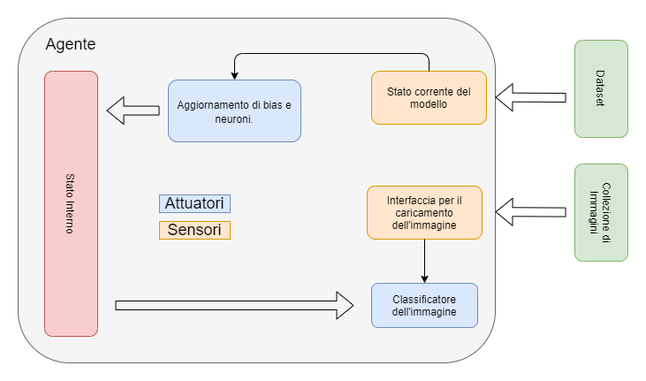
3. Struttura dell’agente

Slide 8
4. Algoritmo
La rete convoluzionale è risultato l’algoritmo migliore per questa tipologia di progetto
Motivazioni:
L’algoritmo CNN è progettato per riconoscere immagini in modo diretto non richiedendo una grande quantità di preprocessing.
La caratteristica principale dello strato di convoluzione è quella di estrarre le feature di ogni immagine che verranno utilizzate per calcolare i punti in comune in fase di apprendimento
I punti in questione sono dei pattern grafici, come ad esempio curve, angoli, circonferenze, quadrati.
Tali punti verranno usati per assegnare a ciascuna immagine la categoria alla quale appartiene.

Slide 9
4. Algoritmo
Definizione dei layers:
Conv2D: Il layer di convoluzione che si occupa di estrarre le feature e attraverso il kernel (la matrice) con cui viene convoluto l’input per ottenere una feature map.
MaxPool2D: si occupa di calcolare il valore massimo per ciascuna feature map. Crea una rappresentazione che comprende i valori qui presenti.
Flattern: il layer che si occupa di rimuovere tutte le dimensioni dopo i layer di convoluzione (Conv2D, MaxPool2D) tranne una.
Dropout: dei neuroni selezionati in maniera casuale vengono ignorati durante l’allenamento
Dense: layer composto da n neuroni in cui gli input vengono pesati e, assieme al bias, vengono trasferiti attraverso la funzione di attivazione dell’output.

Slide 10
5. Dataset
Il dataset di riferimento è composto da 876 immagini, suddivise nelle 4 categorie (semafori, limiti di velocità, stop e attraversamenti pedonali)
Il dataset presenta una maggiore presenza di segnali di limiti di velocità. Per questo abbiamo ridotto il numero di immagini di tale categoria all’interno del codice per bilanciare il dataset in fase di esecuzione.
Ad ogni immagine è associato un file .xml per l’estrazione dei dati di ogni foto del dataset.
I campi di maggior rilievo sono :
Tag <name>: corrisponde alla categoria dell’immagine, dove nel nostro dataset sono 4.
<bndbox>: box che presenta le coordinate in cui si trova il segnale all’interno dell’immagine

Slide 11
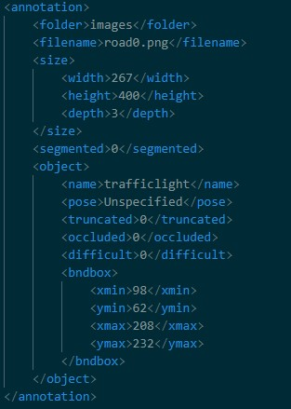
5. Dataset

